Slide 1

学习目标:
1、掌握直角坐标系两点间距离公式，用坐标法证明简单的几何问题;
2、熟练掌握点到直线的距离公式;
3、掌握两平行线间的距离公式并能
灵活运用。

Slide 2





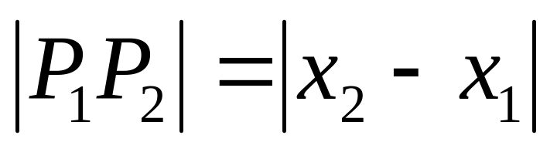
探索
已知： 和 ，
求:两点间的距离
(1)y₁=y₂
y
o
x

Slide 3



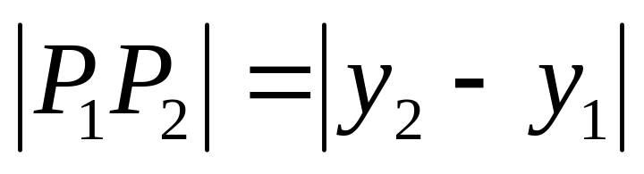
探索
已知： 和 ，
求:两点间的距离
(2)x₁=x₂
y
o
x

Slide 4
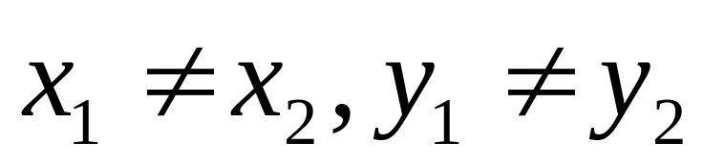



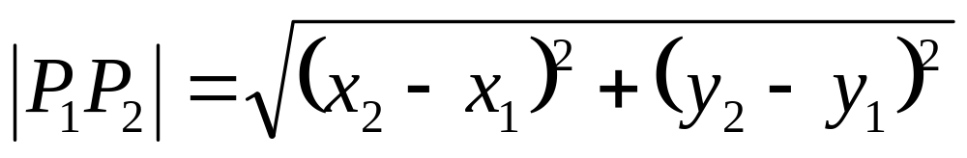
探索
已知： 和 ，
求:两点间的距离
(3)
y
o
x

Slide 5
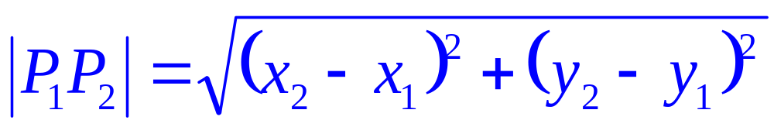

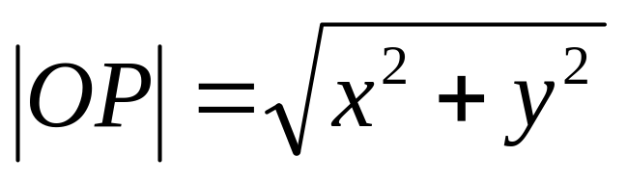
一、两点间的距离:
已知平面上两点P₁(x₁, y₁)， P₂(x₂, y₂)间的距离公式：
特例：
(1) x₁≠x₂, y₁=y₂
(2) x₁ = x₂, y₁≠ y₂
(3)原点O与任一点P(x, y)的距离：

Slide 6
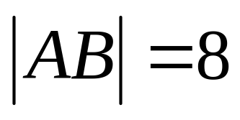
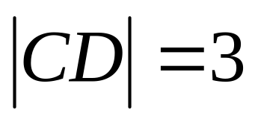
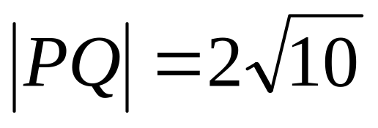
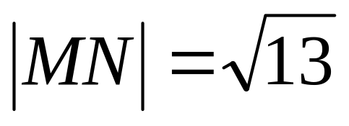
做一做:
求下列两点间的距离：
(1) A(6,0), B(-2,0)
(2) C(0,-4), D(0,-1)
(3) P(6,0), Q(0,-2)
(4) M(2,1), N(5,-1)

Slide 7
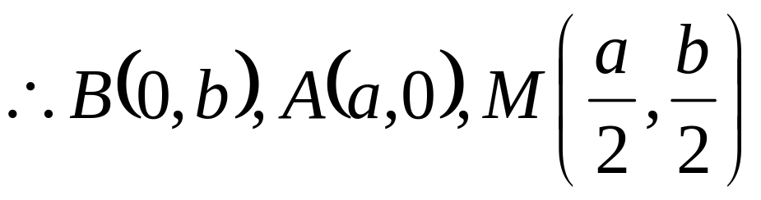
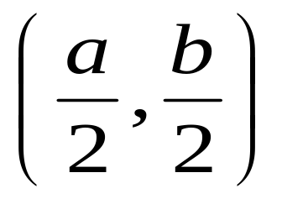
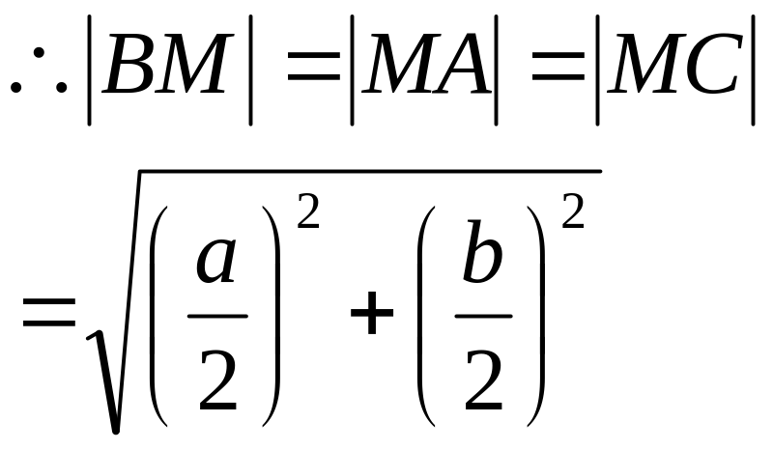
例1:证明直角三角形斜边的中点到三个顶点的距离相等。
解：以顶点C为坐标原点，AC所在直线为x轴，建立直角坐标系，则有C(0,0)
y
B
(0,b)
M
o
x
C
(0,0)
A
(a,0)

Slide 8
用解析法(坐标法)证明平面几何问题的步骤：
第一步：建立坐标系，用坐标表示有关的量；
第二步：进行有关的代数运算；
第三步：把代数运算结果“翻译”成几何关系.

Slide 9

探索
y
|x₀|
y₀
P₀ (x₀,y₀)
|y₀|
x
x₀
O

Slide 10
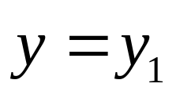
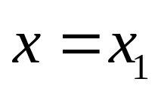
探索
y
|y₁-y₀|
|x₁-x₀|
y₁
y₀
P₀ (x₀,y₀)
O
x₁
x₀
x

Slide 11
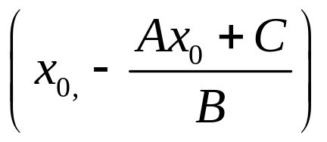
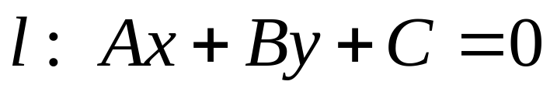
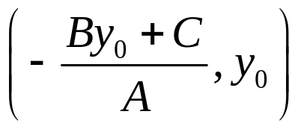
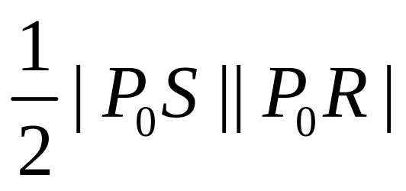
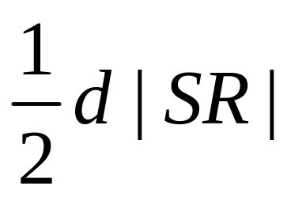
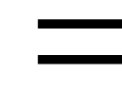
探索
y
S
Q
d
y₀
R
P₀ (x₀,y₀)
O
x₀
x

Slide 12
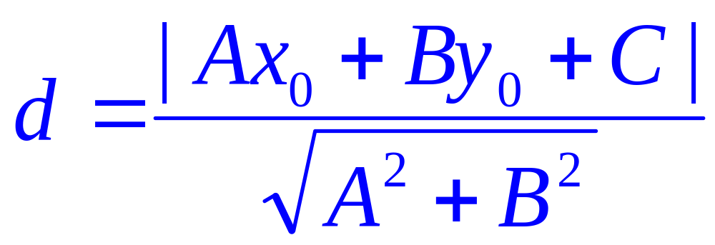
二、点到直线的距离:
已知P₀(x₀ , y₀)到直线l:Ax+By+C=0的
距离公式：
注：1.此公式是在A≠0、B≠0的前提下推导的；
2.如果A=0或B=0，此公式也成立；
3.用此公式时直线方程要先化成一般式。

Slide 13
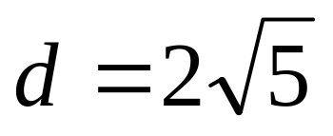
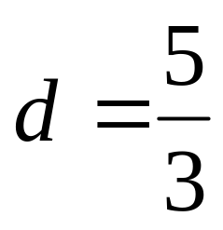
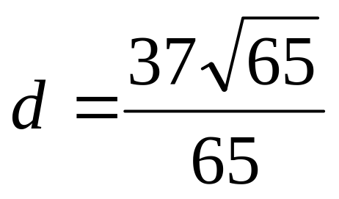
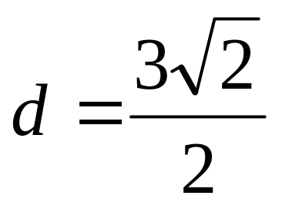
做一做:
求下列点到直线的距离：
(1) P(-1,2), 2x+y-10=0
(2) P(-1,2), 3x=2
(3) P(0,0), 4x+7y=37
(4) P(-1,-2), x+y=0

Slide 14
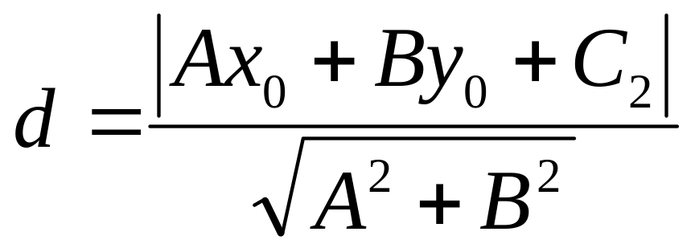
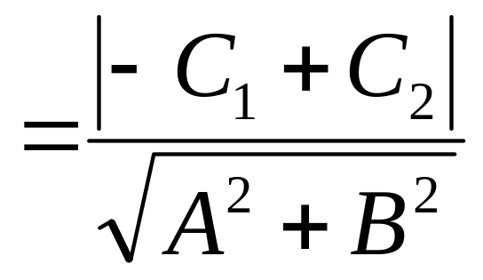
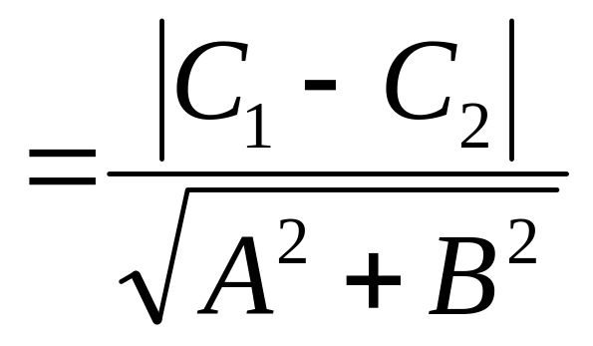
探索
任意两条平行直线都可以写成如下形式：
y
l₁
P
d
l₂
l₁ :Ax+By+C₁=0
x
O
Q
l₂ :Ax+By+C₂=0

Slide 15
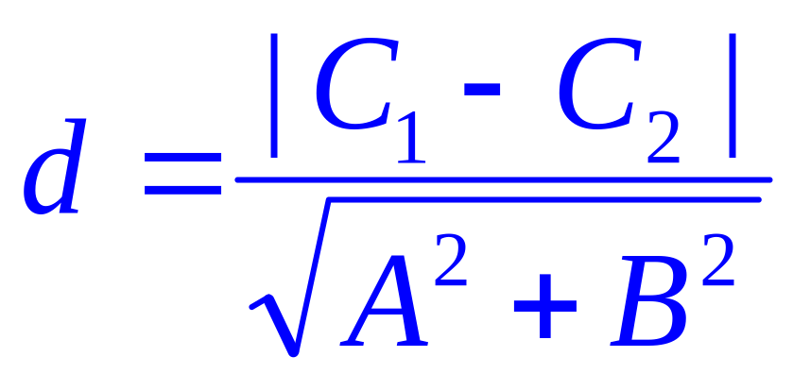
三、两条平行直线的距离:
两条平行直线 间的距离公式：
l₁ :Ax+By+C₁=0与
l₂ :Ax+By+C₂=0
注:1.用公式时，直线方程化为一般式;
2.用两平行线间距离公式须将方程中x、y的
系数化为对应相同的形式。

Slide 16
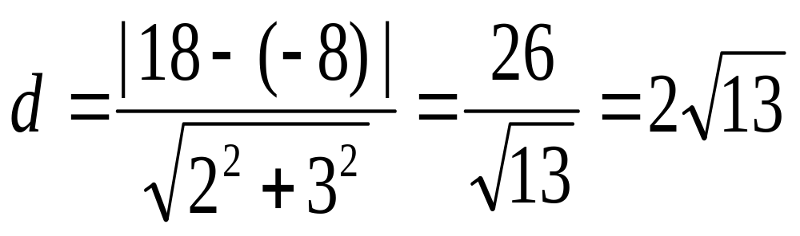
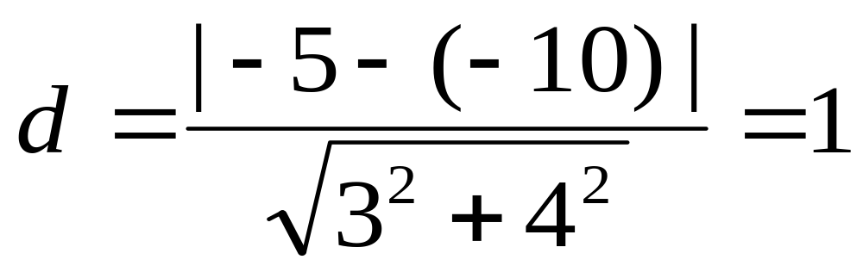
做一做:
求下列两条平行线的距离：
(1) 2x+3y-8=0 ， 2x+3y+18=0
(2) 3x+4y=10 ， 6x+8y-10=0

Slide 17


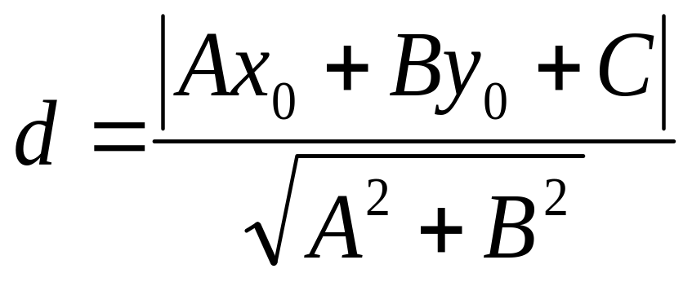
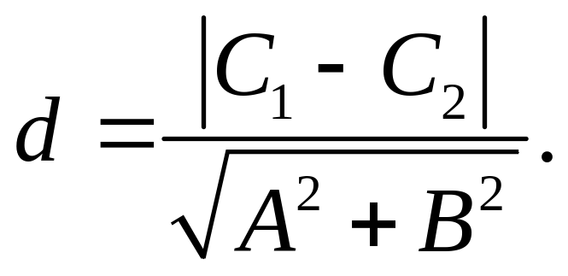
【总一总★成竹在胸】
1.平面内一点P(x₀,y₀) 到直线Ax+By+C=0的距离
当A=0或B=0时,公式仍然成立.
2.两条平行线Ax+By+C₁=0与Ax+By+C₂=0的距离

Slide 18


